Slide 1
آزﻣﻮﻧﻬﺎ وروﺷﻬﺎي ﺗﺸﺨﯿﺼی در
ﺑﯿﻤﺎرﯾﻬﺎي ﻗﻠﺐ و ﻋﺮوق
S . asghari

Slide 2
تست‌های تشخیص بیماری قلبی شامل :
مجموعه‌ای از روش‌ها و فرآیندهایی هستند که به منظور بررسی ساختار و عملکرد قلب، شناسایی بیماری‌های قلبی و ارزیابی خطر ابتلا به آن‌ها انجام می‌شوند.
هدف از انجام این تست‌ها:
شناسایی نشانگرها و علائمی است که ممکن است بیماری قلبی را نشان دهند. نشانه‌هایی مانند: آریتمی ضربان قلب، کاهش خونرسانی به قلب، عوارض و سایر تغییرات قلبی و عروقی از جمله آن‌ها هستند.

Slide 3
01
آزﻣﻮﻧﻬﺎي آزﻣایشگاهی
آزمایشات متعددی برای رد کردن سایر بیماری‌های غیر قلبی که ممکن است علایم مشابه بیماری قلبی را نشان دهند یا بررسی وضعیت و مقادیر مختلف سنجه‌های خونی و یا بررسی خون همزمان با شروع یک داروی قلبی جهت اندازه‌گیری و مقایسه تغییرات پس از دریافت دارو انجام می‌شود

Slide 4
ESR , HCt , Hb , CBc
آﻧﺰﯾﻤﻬﺎ و ﻣﺎرکرﻫﺎي ﻗﻠبی(ﻣﺎﻧﻨﺪCPK,LDH ,SGOT،ﺗﺮوپوﻧﯿﻦ،ﻣﯿﻮگلوﺑﯿﻦ)
لیپیدهای ﺧﻮن(کلسترول، ﺗﺮي گلیسیرﯾﺪ، اﻧﻮاع لیپوپروﺗﺌﯿن ها ﺧﺼﻮﺻﺎHDLوLDL
ﺗﺴﺘﻬﺎي اﻧﻌﻘﺎدي(PTT ,PT)
الکتروﻟﯿﺘﻬﺎ (Ca ,K ,Na)
,FBS,BUNکراﺗﯿﻨﯿﻦ
ﺗﺠﺰﯾﻪ ادرار

Slide 5
2. رادﯾﻮگرافی ﻗﻔﺴﻪ ﺳﯿﻨﻪ(Chest X Ray)
ﺑﺮرسی اﻧﺪازه، وﺿﻌﯿﺖ، و دﯾﺪن ﻣﺤﯿﻂ ﻗﻠﺐ
وﺿﻌﯿﺖ رﯾﻪ از ﻧﻈﺮ اﺣﺘﻘﺎن
وﺿﻌﯿﺖ ﻋﺮوق اصلی ﻗﻠﺐ
(ﻣﺜﻞ آﺋﻮرت کلسیفیه)
ﻣﺤﻞ کاتتر،پیس میکر و ﻣﺤﻞ کاتتر ﺷﺮﯾﺎن رﯾﻮي

Slide 6
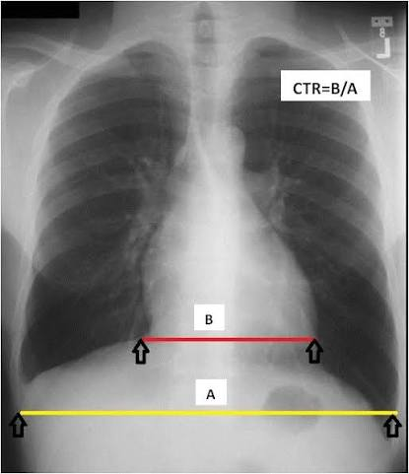
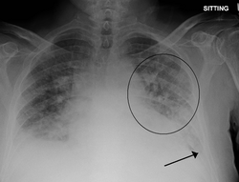
ادم ریوی
کاردیومگالی

Slide 7
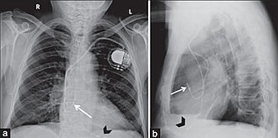
ray of pacemaker with right atrial and ventricular lead

Slide 8
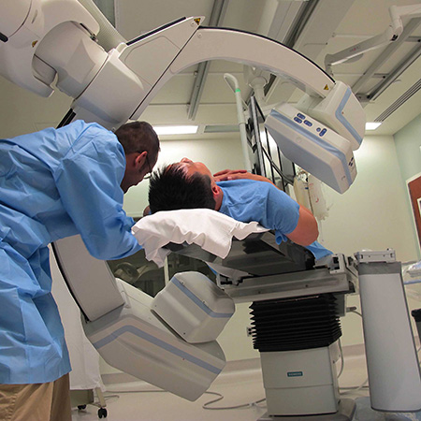

Slide 9
ﻓﻠﻮرسکوپی
ﻣﺎﻧﻨﺪ رادیوگرافی ﻗﻔﺴﻪ ﺳﯿﻨﻪ ﺑﻮده ،ﻣﻨﺘﻬﺎ دراﯾﻦ روش ﻗﻠﺐ ازﻧﻤﺎﻫﺎي ﻣﺨﺘﻠﻒ در هنگام کار
و ﻓﻌﺎﻟﯿﺖ ﻣﺸﺎﻫﺪه می ﺷﻮد.
در اﯾﻦ روش ﺑﯿﻤﺎر پشت دستگاه ﻓﻠﻮرسکوپی و ﺟﻠﻮي ﻟﻮﻟﻪ X Ray می اﯾﺴﺘﺪ ﻣﻌﺎﯾﻨﻪ
کﻨﻨﺪه در ﺟﻠﻮ دستگاه اﯾﺴﺘﺎده و ﻓﻌﺎﻟﯿﺖ ﻗﻠﺐ را روي دستگاه میبیند.
موارد کاربرد ﺷﺎﻣﻞ:
ﺑﺮرسی دریچه ﻫﺎي ﻣﺼﻨﻮعی
ﻣﺤﻞ کلسیفیکاﺳﯿﻮن ﻗﻠبی در ﺣﯿﻦ ﺳیکل ﻗﻠﺐ
ﺗﺸﺨﯿﺺ آﻧﻮرﯾﺴﻢ
ﻫﺪاﯾﺖ کاتتر پیس میکر
ﻫﺪاﯾﺖ کﺎﺗﺘﺮﻫﺎ در طی کاتتریزاسیون ﻗﻠﺐ
ﺑﻌﻠﺖ ﺧﻄﺮات ﻓﺰاﯾﻨﺪه اﯾﻦ روش ﺑﺮاي ﺑﯿﻤﺎر و ﻣﻌﺎﯾﻨﻪ کننده که ﻣﺪت
ﻃﻮﻻنی در ﻣﻘﺎﺑﻞ اﺷﻌﻪ ﻗﺮار میگیرند اﯾﻦ روش در ﺣﺎل ﺣﺎﺿﺮ زﯾﺎد اﺳﺘﻔﺎده نمی ﺷﻮد.

Slide 10

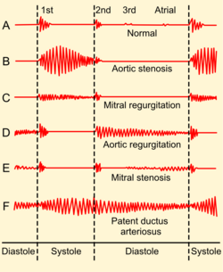
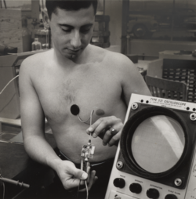
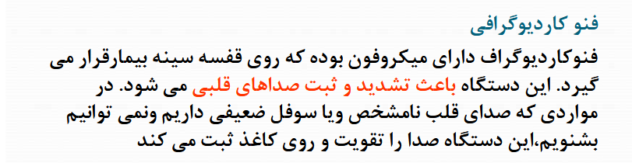

Slide 11
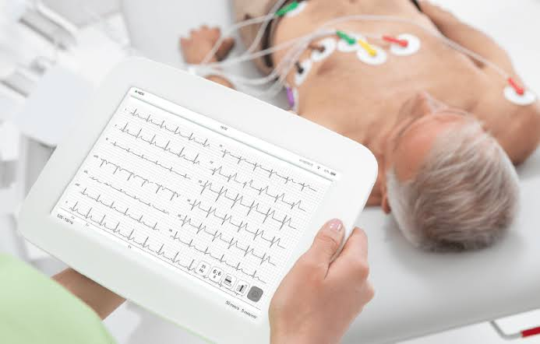
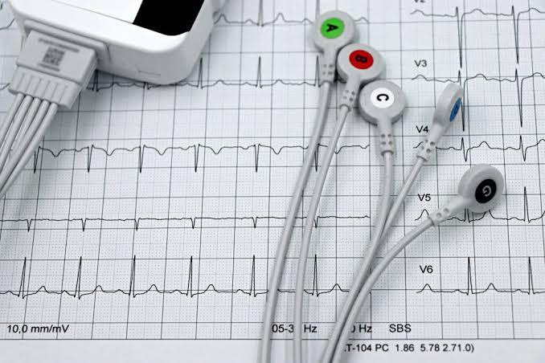
الکتروکاردیوگرافی(EKG)
ﻋﺒﺎرت اﺳﺖ ازﺛﺒﺖ اﻣﻮاج ﺣﺎﺻﻞ از ﻓﻌﺎﻟﯿﺖ الکتریکی ﻋﻀﻠﻪ ﻗﻠﺐ
اﯾﻦ کار ﺗﻮﺳﻂ دستگاه الکتروکاردیوگراف اﻧﺠﺎم می ﺷﻮد.
ﺑﺮرسی وﺿﻌﯿﺖ ﻗﻠﺐ
ﺗﺸﺨﯿﺺ ﺑﯿﻤﺎرﯾﻬﺎي ﻗﻠﺐ

Slide 12
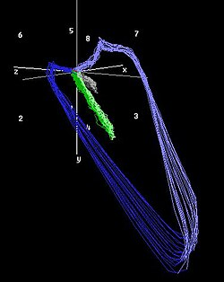
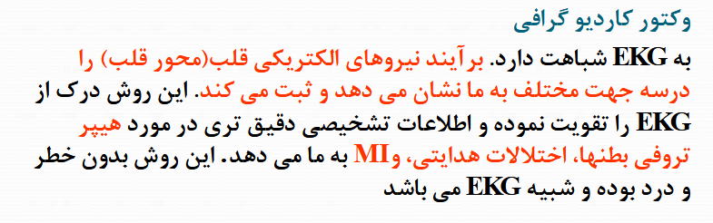

Slide 13
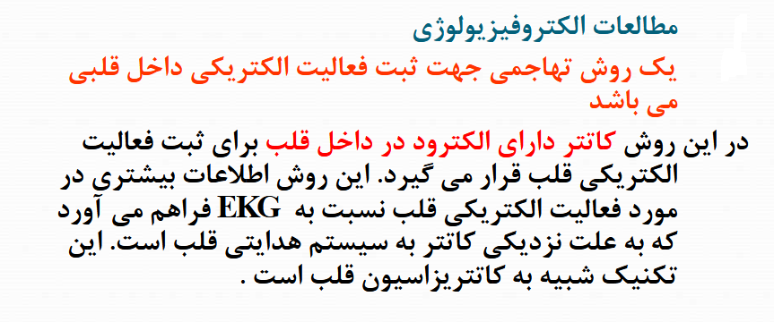
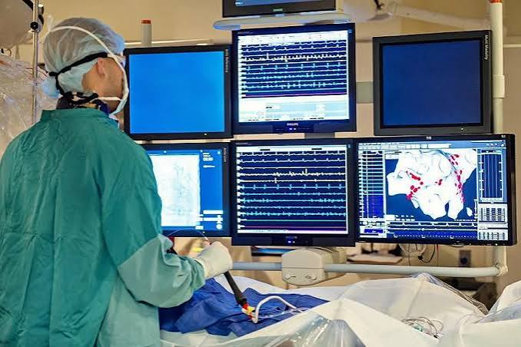

Slide 14
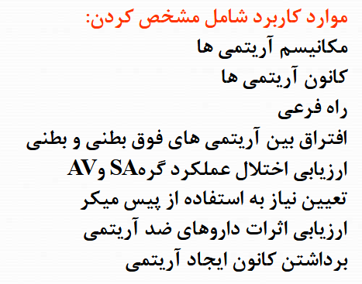
موارد منع بکارگیری مطالعه الکتروفیزیولوژیک
اگرچه EPS یک روش ایمن است، اما در شرایط زیر انجام آن توصیه نمی‌شود:
عفونت سیستمیک یا تب فعال؛ افزایش خطر عوارض سپتیک
اختلالات انعقادی کنترل‌نشده؛ افزایش خطر خونریزی محل ورود کاتتر
سکته قلبی حاد؛ خطر تحریک آریتمی‌های خطرناک
نارسایی قلبی جبران‌نشده؛ افزایش احتمال بی‌ثباتی همودینامیک

Slide 15
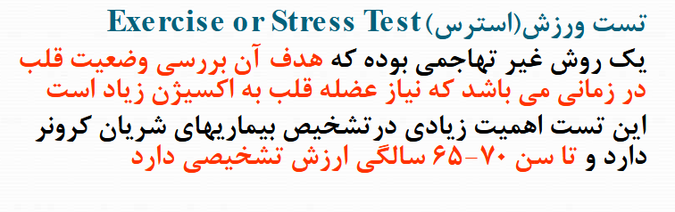
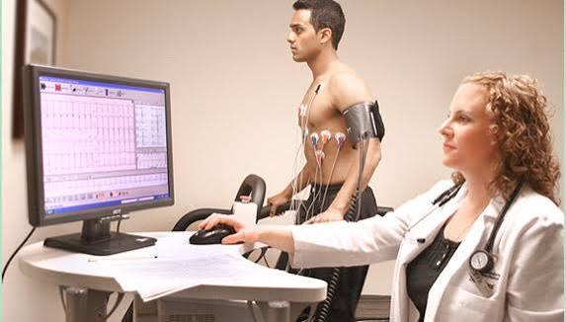
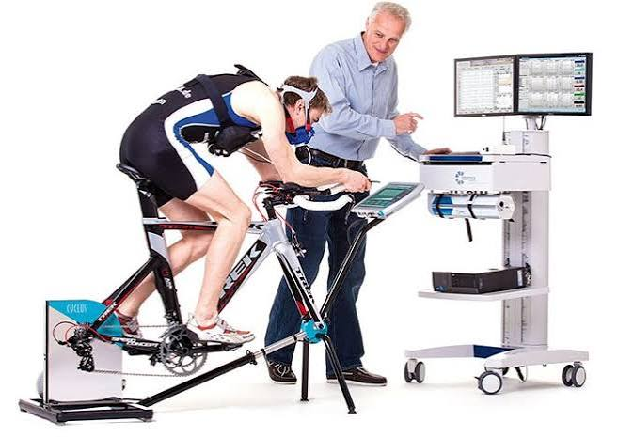
Exercise Stress Test

Slide 16
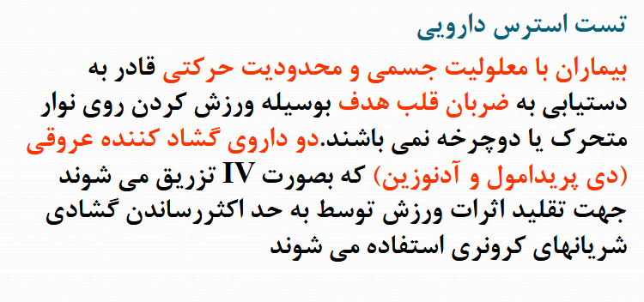

Slide 17
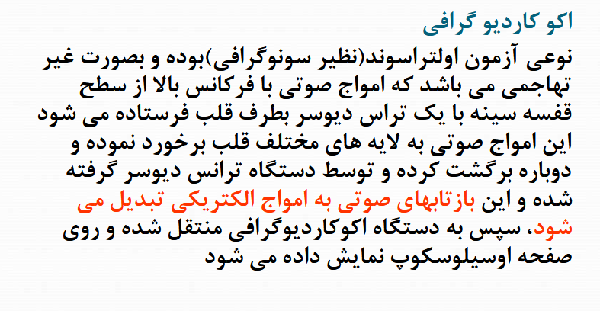
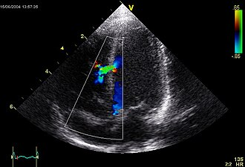
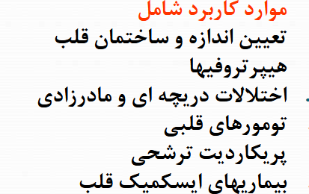

Slide 18
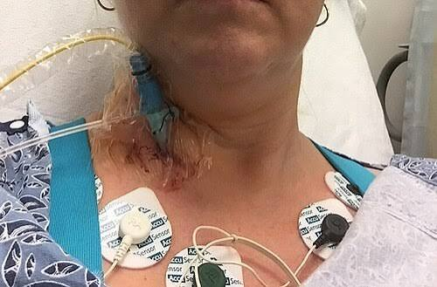
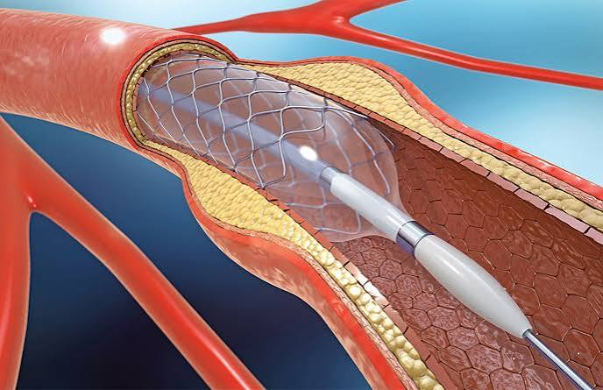
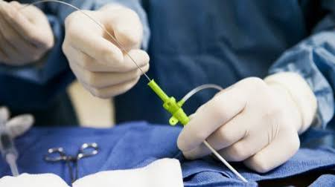

Slide 19
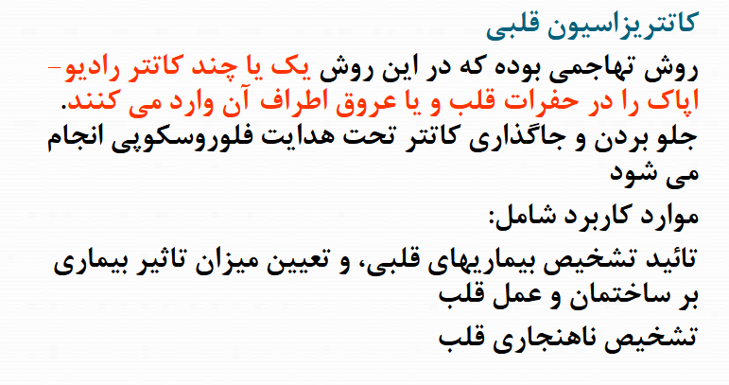
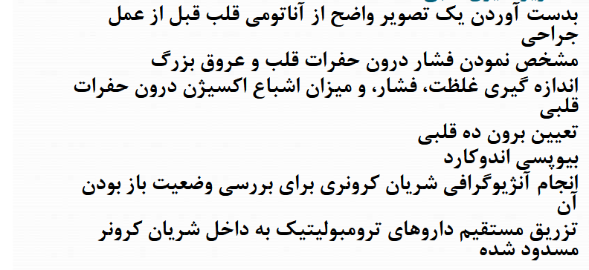

Slide 20
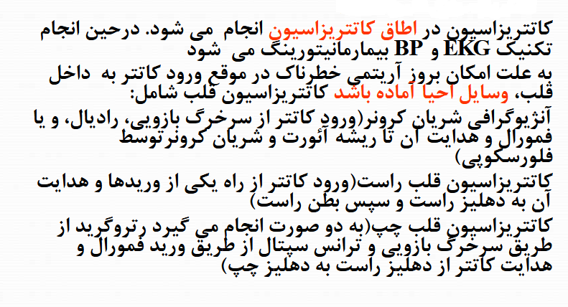

Slide 21
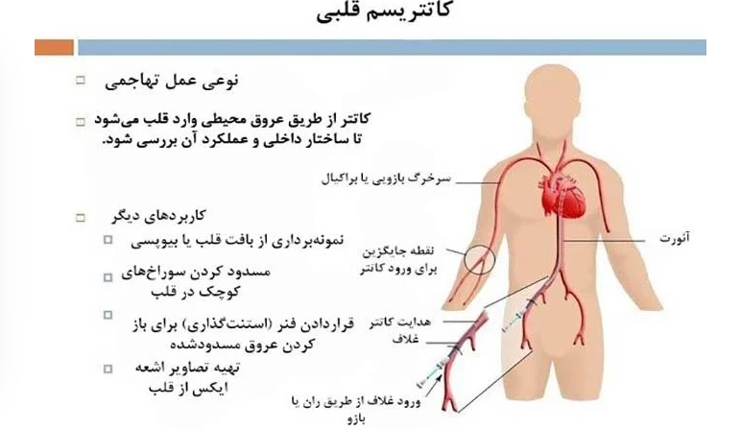

Slide 22
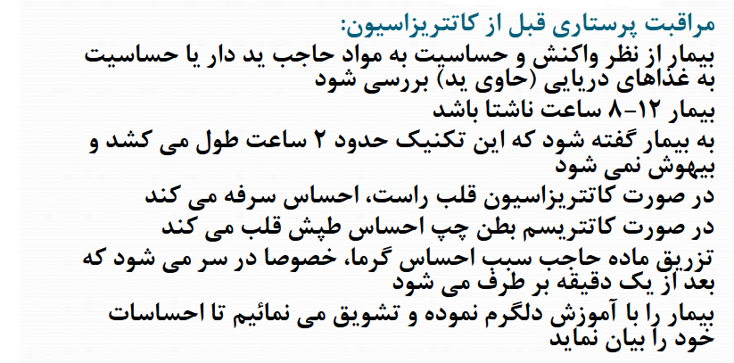

Slide 23
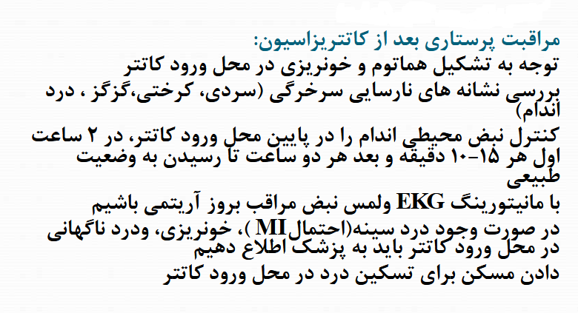

Slide 24
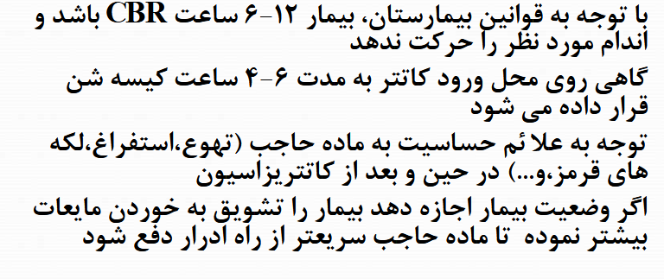

Slide 25
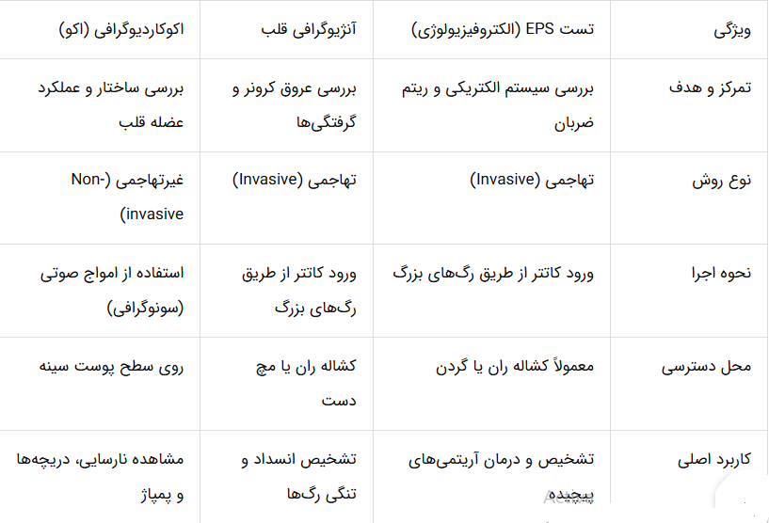

Slide 26
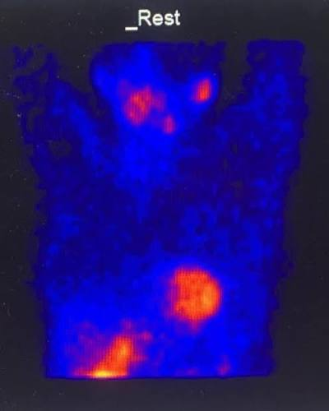
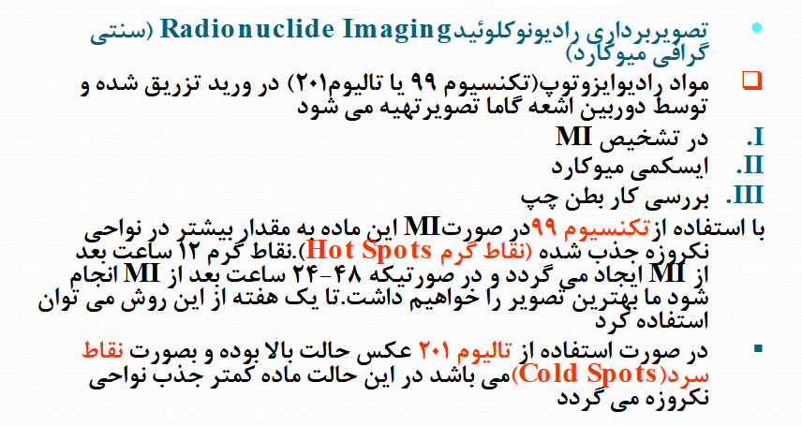

Slide 27
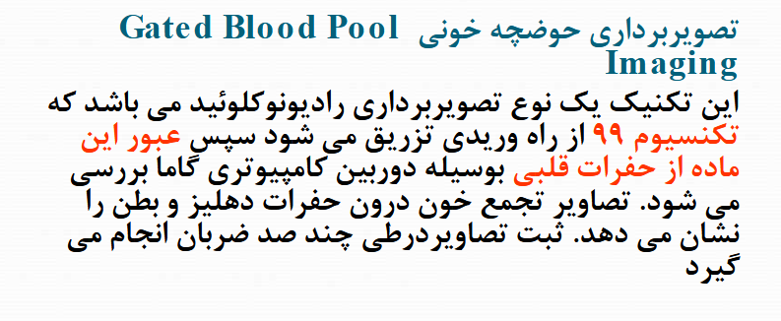

Slide 28
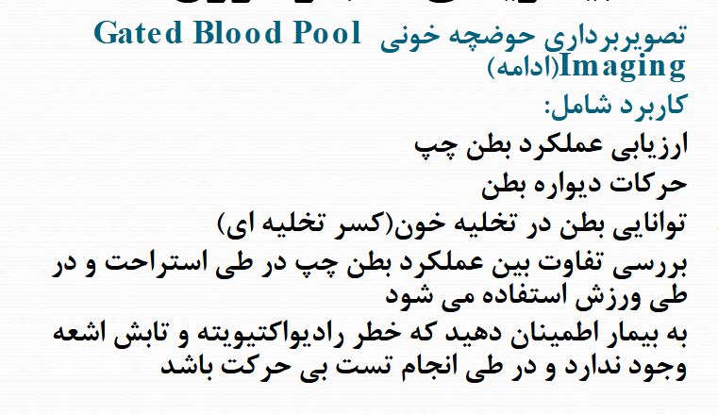

Slide 29
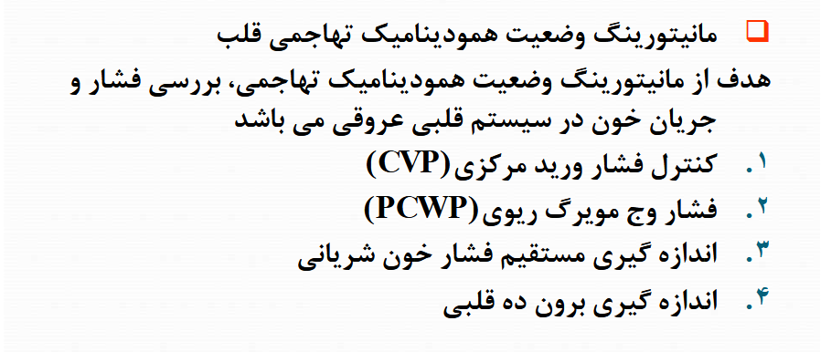

Slide 30
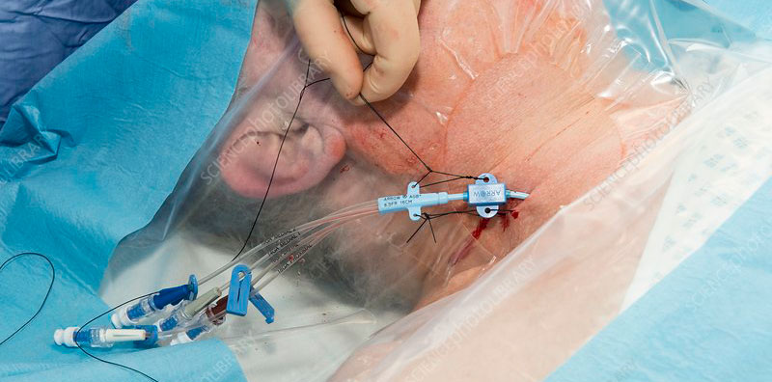
کنترل ﻓﺸﺎر ورﯾﺪ ﻣﺮکزي(CVP)
ﻧﺸﺎن دﻫﻨﺪه ﻓﺸﺎر ﺧﻮن در ورﯾﺪ اﺟﻮف ﻓﻮﻗﺎنی ودﻫﻠﯿﺰ راﺳﺖ اﺳﺖ.
منعکس کننده ﻓﺸﺎر پرﺷﺪگی ﺑﻄﻦ راﺳﺖ ﻧﯿﺰ ﻫﺴﺖ وﺗﻮاﻧﺎیی ﺑﻄﻦ راﺳﺖ را در پمپاژ ﺧﻮنﻧﺸﺎن می دﻫﺪ.
ﻧﺎرﺳﺎیی ﺑﻄﻦ راﺳﺖ را ﻧﺸﺎن می دﻫﺪ.
چون ﻣﻌﻤﻮﻻ ﻧﺎرﺳﺎیی ﺑﻄﻦ راﺳﺖ ﺑﺪﻧﺒﺎل ﻧﺎرﺳﺎیی ﺑﻄﻦ چپ اﯾﺠﺎد می ﺷﻮد.
ﻟﺬا اﻓﺰاﯾﺶCVP می ﺗﻮاﻧﺪ ﻧﺸﺎﻧﻪ دﯾﺮرس ﻧﺎرﺳﺎیی ﺑﻄﻦ چپ ﺑﺎﺷﺪ.
یک راﻫﻨﻤﺎي ﻣﻬﻢ ﺑﺮاي جایگزینی ﻣﺎﯾﻌﺎت در ﺑﯿﻤﺎران ﺑﺪ ﺣﺎل می ﺑﺎﺷﺪ.
ﻣﻘﺪار ﻧﺮﻣﺎل ﻓﺸﺎر ورﯾﺪ ﻣﺮکزيcmH2O 12-2اﺳﺖ.
کاﻫﺶ ﯾﺎ اﻓﺰاﯾﺶ CVPﻧﺸﺎﻧﻪ کاﻫﺶ ﯾﺎ اﻓﺰاﯾﺶ ﺣﺠﻢ ﺧﻮن در گردش میباشد.
ﺷﺎﯾﻌﺘﺮﯾﻦ ﻋﻮارضCVPﺷﺎﻣﻞ:اﻓﺰاﯾﺶ ﺣﺠﻢ، ﻓﻠﺒﯿﺖ، سپتیسمی، و آﻣﺒﻮلی ﻫﻮا

Slide 31
ﻓﺸﺎر وج ﻣﻮﯾﺮگ رﯾﻮي(PCWPﯾﺎLVEDP)
ﺑﺮايﺑﺮرسی دﻗﯿﻖ ﺗﺮ ﺑﻄﻦ چپ از ﻓﺸﺎر وج ﻣﻮﯾﺮگ رﯾﻮي که بیانگر فشارپایان دﯾﺎﺳﺘﻮل ﺑﻄﻦ چپ اﺳﺖ اﺳﺘﻔﺎده میشود.
در پایان دﯾﺎﺳﺘﻮل که دریچه ﻣﯿﺘﺮال ﺑﺎز اﺳﺖ،ﻓﺸﺎر وج ﻣﻮﯾﺮگ رﯾﻮي ﺑﺎ ﻓﺸﺎردﻫﻠﯿﺰ چپ و ﻓﺸﺎر ﺑﻄﻦ چپ ﺑﺮاﺑﺮ اﺳﺖ.
ﻣﻘﺪارﻧﺮﻣﺎل آن mmHg13-4اﺳﺖ.
ﺑﺎﻻ رﻓﺘﻦ اﯾﻦ ﻓﺸﺎر ﻧﺸﺎﻧﻪ ﻧﺎرﺳﺎیی ﺑﻄﻦ چپ، وﺑﺪﻧﺒﺎل MIﻧﺸﺎﻧﻪ وﺳﻌﺖ ﺿﺎﯾﻌﻪ اﺳﺖ.
ﺑﻌﺪ ازMI ﻣﻌﻤﻮﻻ ﺑﯿﻦ 18-15 میباشد .
اگرﺑﺎﻻﺗﺮ از18رود ادم رﯾﻪ ﺷﺮوع ﻣی ﺷﻮد ، رﺳﯿﺪن آن به 25 ﺧﻄﺮﻧﺎك اﺳﺖ.
ﻋﻮارض ﺷﺎﻣﻞ:
ﻋﻔﻮﻧﺖ، پارگی ﺳﺮﺧﺮگ رﯾﻪ، انفارکتوس رﯾﻪ، ﺗﺮوﻣﺒﻮ-آﻣﺒﻮلی رﯾﻪ، آﻣﺒﻮلی ﻫﻮا، و آریتمی ﻫﺎي بطنی میباشد.

Slide 32
اﻧﺪازه گیری ﻣﺴﺘﻘﯿﻢ ﻓﺸﺎر ﺧﻮن شریانی
*ﺑﺮاي کنترلBP در ﺑﯿﻤﺎران ﺑﺴﯿﺎر ﺑﺪ ﺣﺎل(ﺑﯿﻤﺎران ﺑﺎ ﺑﺮون ده قلبی پایین ،
هیپوﺗﺎﻧﺴﯿﻮن ﺷﺪﯾﺪ،کلاپس ﻋﺮوق محیطی ، وﺿﻌﯿﺖ ﻫﻤﻮدﯾﻨﺎمیک ناپایدار، و
کسانی که اﻧﺪازه گیریBP آﻧﻬﺎ ﺑﺎ کاف ﻣﯿﺴﺮ ﻧﺒﻮده و ﻏﯿﺮﻗﺎﺑﻞ اﻋﺘﻤﺎد اﺳﺖ)اﺳﺘﻔﺎده میشود.
* BPاﻧﺪازه گیری ﺷﺪه از روش ﻣﺴﺘﻘﯿﻢ mm Hg10ﺑﯿﺸﺘﺮ از BPاﻧﺪازه گیری ﺷﺪه از راه ﻏﯿﺮ ﻣﺴﺘﻘﯿﻢ ﺑﻮﺳﯿﻠﻪ کاف اﺳﺖ.
ﺑﻬﺘﺮﯾﻦ ﺷﺮﯾﺎنﺑﺮاي اﻧﺪازه گیری ﻓﺸﺎر ﺧﻮن ﻣﺴﺘﻘﯿﻢ ، ﺷﺮﯾﺎن ...... میباشد.
چرا ؟
ﻋﻮارض ﺷﺎﻣﻞ:
ﺗﺮوﻣﺒﻮز وآﻣﺒﻮلی ،اسپاسم ﺷﺮﯾﺎن،ﺧﻮﻧﺮﯾﺰي و ﻫﻤﺎﺗﻮم،درد، ﻋﻔﻮﻧﺖ،وآمبولی هوا

Slide 33
اﻧﺪازه گیری ﺑﺮون ده قلبی
ﺑﺮاي ﺑﺮرسیﻗﺪرت پمپاژ ﻗﻠﺐ اﺳﺘﻔﺎده میشود.
اﻧﺪازه گیری ﺑﺮون ده ﻗﻠﺐ در ﻣﻮارد اﻧﻔﺎرکتوس میوکارد پر ﻋﺎرﺿﻪ، تامپونادقلبی ،
کاردیومیوپاتی، ﻗﺒﻞ و ﺑﻌﺪ از ﺟﺮاحی ﻗﻠﺐ، ﺷﻮك ﺷﺪﯾﺪ و ﻃﻮﻻنی و...ﺿﺮورت دارد.
ﺑﺮون ده قلبی ؟......
در ﺣﺎﻟﺖ طبیعی،ﺑﺮون ده قلبی ﺑﻄﻦ راﺳﺖ ﻣﺴﺎوي ﺑﺮون ده قلبی ﺑﻄﻦچپ میباشد.
اﯾﻦ اﻣﺮ ﺑﻪ اﯾﻦ دﻟﯿﻞ اﺳﺖ که ﺑﻄﻦ راﺳﺖاگر چه از ﻧﻈﺮ ﺣﺠﻢ ﻋﻀﻠﻪ ﺑﻪ اﻧﺪازه ﺑﻄﻦ چپ ﻧﯿﺴﺖ
اﻣﺎ در ﻣﻘﺎﺑﻞ ﻣﻘﺎوﻣﺖ کمتری ﺧﻮن را پمپاژ میکند.
ﺷﺎﯾﻌﺘﺮﯾﻦ روش ﺑﺮاي ﺗﻌﯿﯿﻦ ﺑﺮون ده قلبی روش حرارتی ﯾﺎ ﺗﺮﻣﻮدﯾﻠﻮﺷﻦ اﺳﺖ.

Slide 34
مانیتور هولتر (Holter monitor)
اگر پزشک بخواهد به مدت ۲۴ تا ۴۸ ساعت قلب را رصد کند، از شما می‌خواهد که وسیله‌ای به‌نام مانیتور هولتر را بپوشید.
این دستگاه کوچک مانند الکتروکاردیوگرام مداوم کار می‌کند. پزشک از این دستگاه برای بررسی ناهنجاری‌های قلبی که با الکتروکاردیوگرام معمولی قابل تشخیص نیستند، مانند آریتمی‌ها یا ضربان قلب نامنظم استفاده می‌کند.
آزمایش تیلت یا سطح شیب‌دار (Tilt table test)
پزشک آزمایش میز شیب‌دار را درصورتی‌که غش‌کردن یک از علائم بیمار باشد، تجویز می‌کند.
از بیمار خواسته می‌شود به میزی که از حالت افقی به حالت عمودی درآمده‌است، تکیه بدهد.
وقتی میز تکان می‌خورد، ضربان قلب، فشارخون و سطح اکسیژن مورد ارزیابی قرار می‌گیرد.
نتیجه می‌تواند به پزشک کمک کند تا بفهمد آیا علت غش‌کردن، بیماری قلبی است یا خیر

Slide 35
از توجه شما متشکرم

